Slide 1


Universidad Autónoma del Estado de México
Plantel Dr. Ángel Ma. Garibay K.
MEDIOS Y RECURSOS DE INVESTIGACIÓN
MATERIAL SOLO VISIÓN PROYECTABLE (DIAPOSITIVAS)
MATERIA: METODOLOGÍA DE LA INVESTIGACIÓN I
MÓDULO III
TEMA: MEDIOS DE INVESTIGACIÓN, RECURSOS DE INVESTIGACIÓN
PRESENTA: MARIA DE LOURDES SÁNCHEZ ESTRADA
AGOSTO DE 2018

Slide 2
MEDIOS Y RECURSOS DE INVESTIGACIÓN
Propósito del módulo:
Identifica los medios y recursos de investigación disponibles para extraer la información de las diferentes fuentes documentales, tanto de las impresas como de las digitales

Slide 3
CUESTIONARIO DIAGNÓSTICO
¿Qué es un medio?
¿Qué es un recurso?
¿Qué es una fuente?
¿Qué es una ficha de acopio?

Slide 4
MEDIOS DE INVESTIGACIÓN
DOCUMENTALES
DE CAMPO
EXPERIMENTALES

Slide 5
MEDIOS DOCUMENTALES
Biblioteca
Biblioteca
Hemeroteca
Hemeroteca
Fonoteca
Fonoteca
Archivo
Archivo
Videoteca
Videoteca
Museo
Museo
Sala electrónica
Sala electrónica
Centro de documentación
Centro de documentación

Slide 6
MEDIOS DOCUMENTALES
Biblioteca: para resguardar publicaciones no periódicas
Ejemplo: libros, tesis, antologías, diccionarios.
Fuente: Chong (2017)

Slide 7
MEDIOS DOCUMENTALES
Hemeroteca- Resguarda documentos como revistas, periódicos, gacetas, boletines, etc. que son publicaciones periódicas.
Fuente: Chong (2017)

Slide 8
MEDIOS DOCUMENTALES
Archivo-Para resguardar documentos originales como oficios, testamentos, actas notariales, cartas.
Fuente: Chong (2017)

Slide 9
MEDIOS DOCUMENTALES
Fonoteca: Almacena sistematizadamente documentos de tipo sonoro; por ejemplo grabaciones, discursos, conferencias, programas de radio, etc.
Fuente: Chong (2017)

Slide 10

MEDIOS DOCUMENTALES
Videoteca: para almacenar documentos que se caracterizan por ser visuales o audio-visuales, por ejemplo películas, videos, programas de televisión
https://www.google.com.mx/search?q=videoteca&source=lnms&tbm=isch&sa=X&ved=0ahUKEwj5-oDMz97dAhVDZKwKHY5dDQwQ_AUICigB&biw=1600&bih=789#imgrc=WjjfsB9q8fpqGM: 27/09/18

Slide 11
MEDIOS DOCUMENTALES
Museo: resguarda objetos materiales para investigación, exhibición. Por ejemplo esculturas, armas, pinturas.

Slide 12
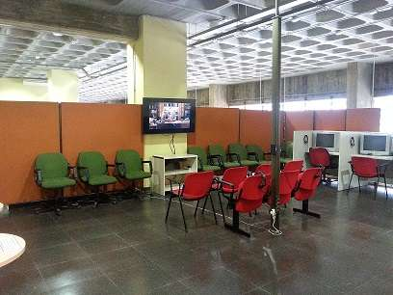
MEDIOS DOCUMENTALES
Sala electrónica o cibernética. Está compuesta por computadoras conectadas a la red mundial de información o internet, que a la vez es un recurso que resguarda grandes volúmenes de información, por ejemplo revistas digitales, tutoriales, videos
https://www.google.com.mx/search?q=videoteca&source=lnms&tbm=isch&sa=X&ved=0ahUKEwj5-oDMz97dAhVDZKwKHY5dDQwQ_AUICigB&biw=1600&bih=789#imgrc=WjjfsB9q8fpqGM: 27/09/18

Slide 13
MEDIOS DOCUMENTALES
Centro de documentación, para resguardar documentos que va generado una institución, regularmente están en dependencias de gobierno

Slide 14
Valor (relevante, pertinente)
Atributos de las fuentes de información
Confiabilidad (sometida a arbitraje de expertos)
Temporalidad (vigente)
Espacialidad (delimitación espacial)

Slide 15
Las fuentes
de información documental
En los medios documentales o recintos informativos
Se hallan

Slide 16
REGISTRO DE LAS FUENTES
Se eligen a partir del planteamiento del problema, porque marca la pauta a seguir, para acercarse teóricamente al problema
Después de analizar dichas fuentes se puede determinar su utilidad
Sirven para construir el marco referencial

Slide 17
Clasificación de las fuentes:
Primarias
Secundarias

Slide 18
RECURSOS PARA LA INVESTIGACIÓN
Utensilios
Herramientas
Instrumentos
Aparatos
Máquinas
Procedimientos
Métodos
Técnicas
Para explicar o resolver un problema

Slide 19
Instrumentos de registro o identificación
(Fichas de identificación de fuentes)
Una ficha es un recurso que se emplea par identificar las fuentes de información
Pueden ser:
Bibliográfica
Hemerográfica
Cibergráfica
Generales o particulares

Slide 20
Particular
Para usar una sección de la fuente
Ficha bibliográfica
General
(para registrar los datos de la fuente)
Con uno o dos autores, se anotan
Con tres o más autores se anota solo el primero y «y otros» o «et al»

Slide 21
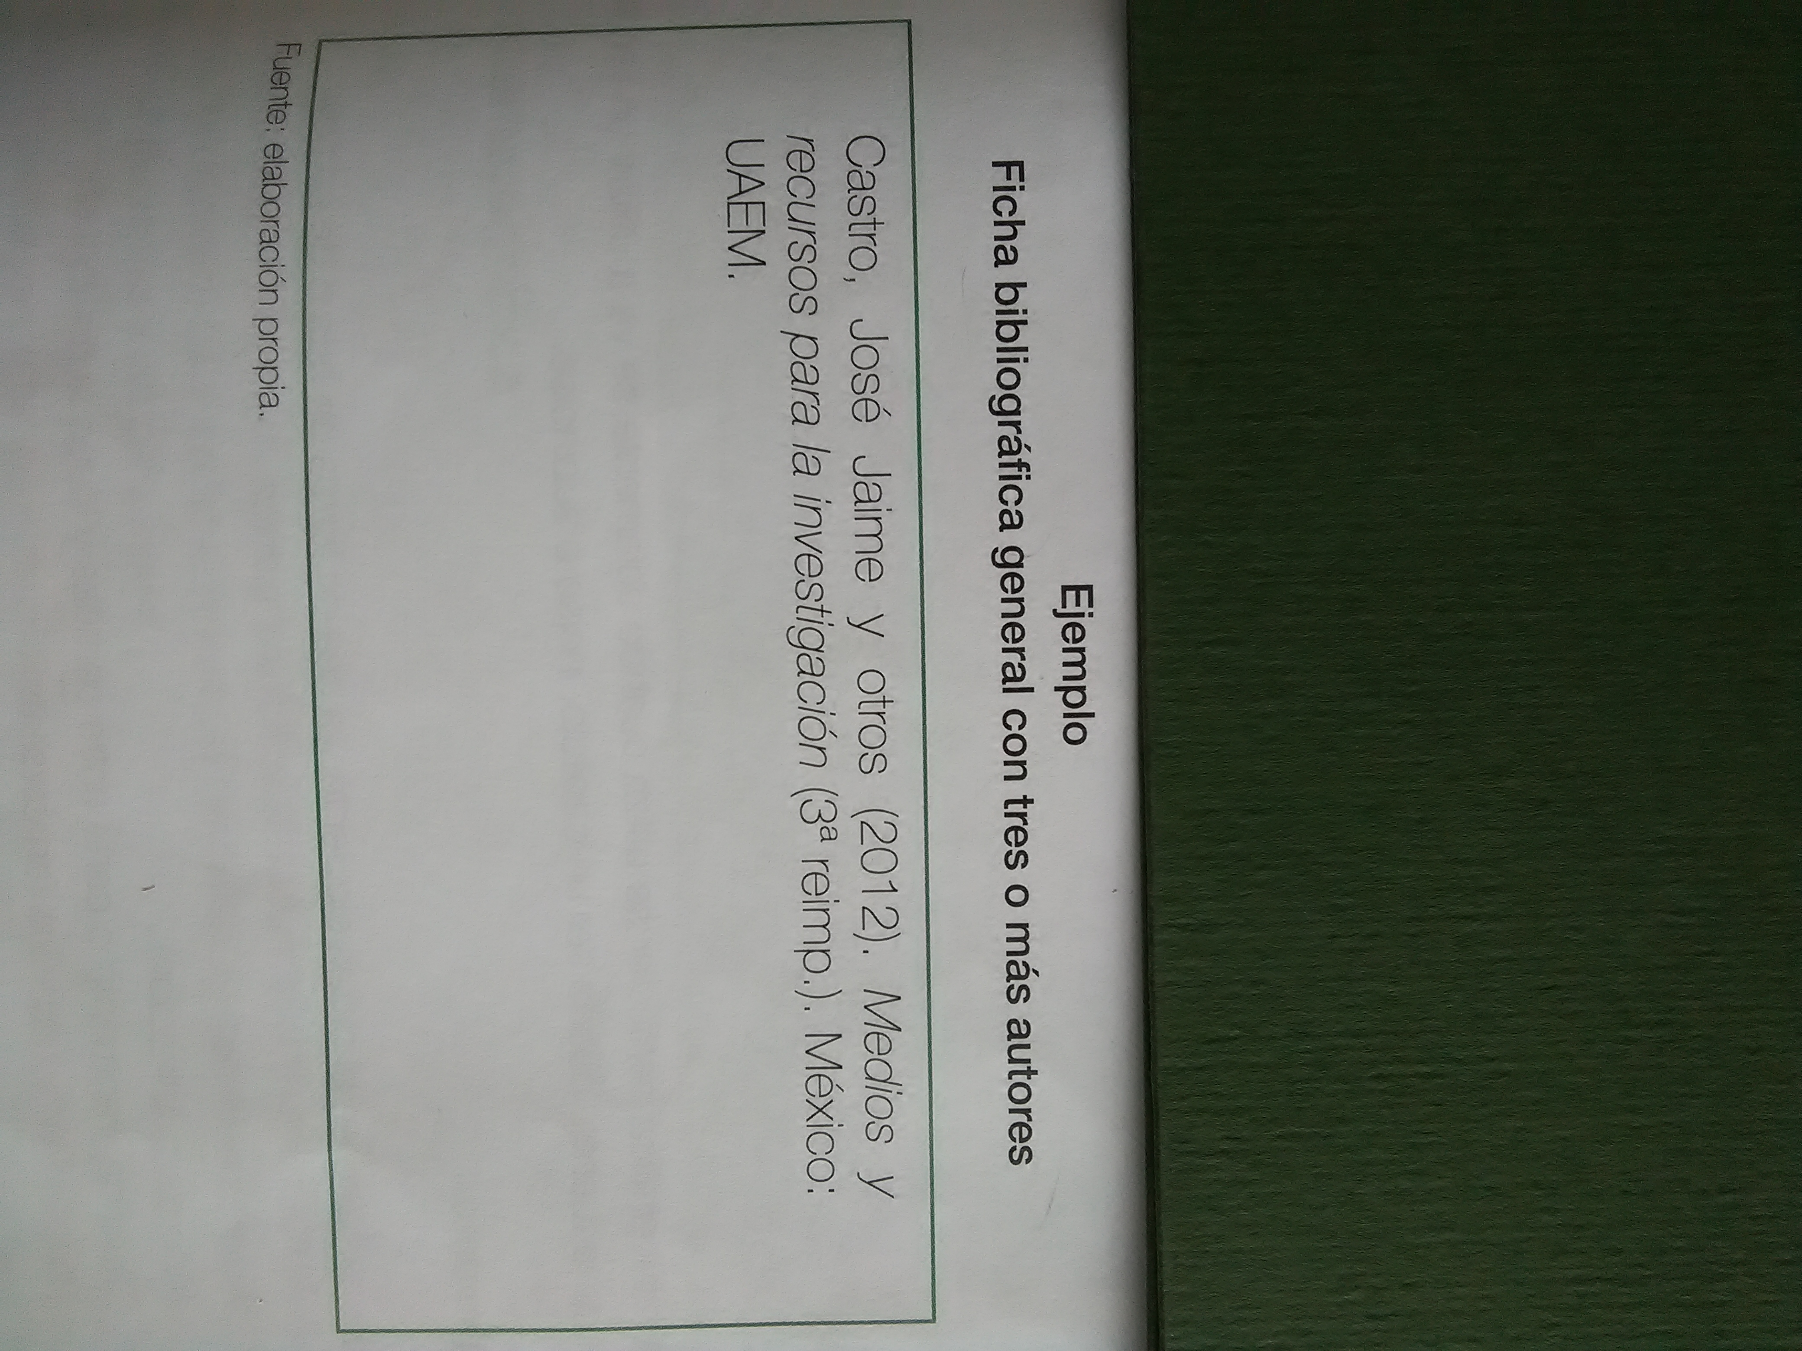
Ejemplo de ficha bibliográfica general
Fuente: Chong (2017)

Slide 22
Ejemplo de ficha bibliográfica PARTICULAR
Tena Suck, Antonio y Tumbull, Bernardo (2007). “Redacción del Marco Teórico” en: Manual de investigación experimental. Elaboración de tesis. México: UIA-Plaza y Valdes. 28-34 Fuente: Chong (2017)

Slide 23
Particular
Para usar una sección de la fuente PERIÓDICA
Ficha hemerográfica
General
(para registrar los datos de una fuente PERIÓDICA)

Slide 24
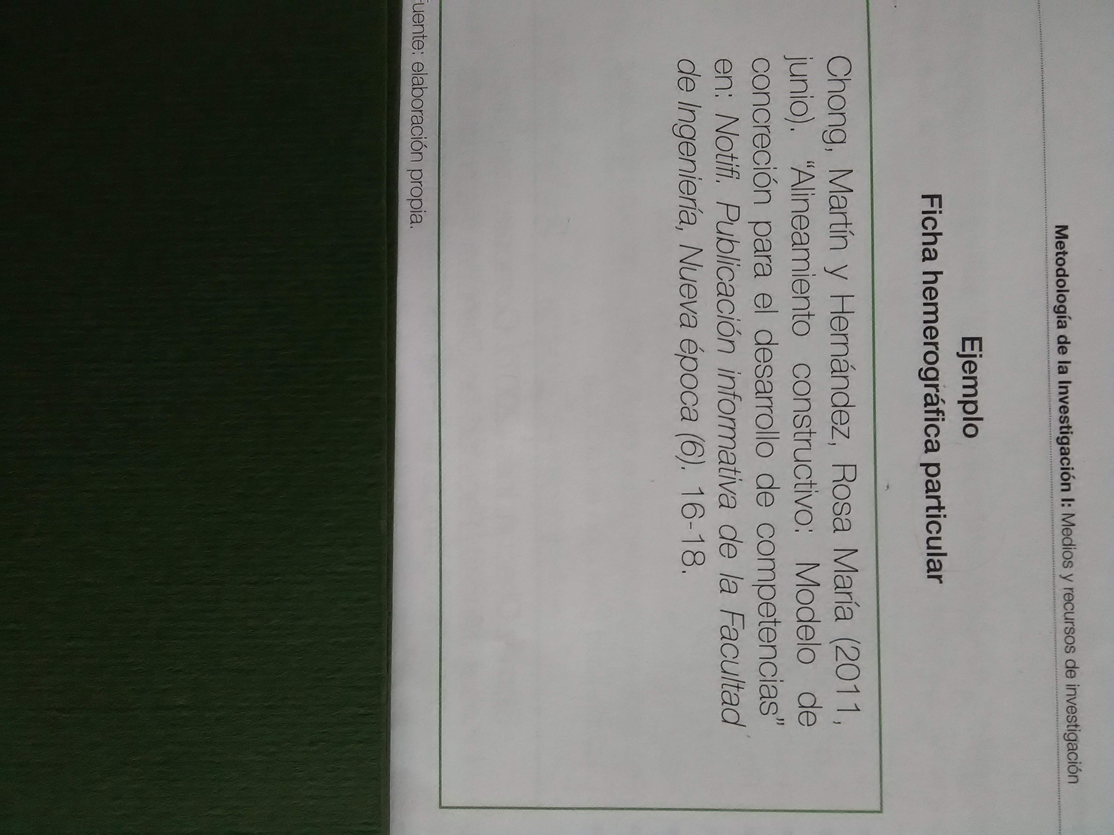
EJEMPLO DE FICHA HEMEROGRÁFICA PARTICULAR
Fuente: Chong (2017)

Slide 25
Ejemplo de ficha HEMEROGRÁFICA GENERAL
Rubí, Carmina y Jiménez, Ludmila (2000, 14 de mayo). Revista Mexicana de Psicología, 6(5). Fuente: Chong (2017)

Slide 26
General (más usual)
(para registrar los datos de un documento descargado de la web, bases de datos)
Ficha cibergráfica
o electrónica
Particular
Para tener una sección del documento descargado

Slide 27
EJEMPLO DE Ficha cibergráfica o electrónica GENERAL
Gómez Chacón, Inés (2007), competencias [doc. Web]. Madrid; Facultad de Ciencias matemáticas UCM. Recuperado el 18 de abril del 2013, de http://www.mat.ucm.es/-imgomezc/almacen/PIMCD_463/Materiales_Secundaria_2/índice.html
Fuente: Chong (2017)

Slide 28
TIPOS DE FICHAS DE TRABAJO
De cita textual
De resumen
De paráfrasis
De comentario o análisis
Contenido transcrito, entrecomillas
Se presentan las ideas más importantes del autor consultado
Se redacta con palabras propias la idea del autor
Se expresa el propio punto de vista respecto al tema

Slide 29
Guía para el uso del PRESENTE material.
EL material se elaboró para trabajar el tema de medios y recursos de investigación
Subtemas:
Medios de investigación, recursos de investigación
Contiene el propósito del módulo, un cuestionario diagnóstico y el propio contenido.

Slide 30
Guía para el uso del PRESENTE material.
Está planeado para 10 sesiones; la profundidad se dá dependiendo de los tiempos de cada uno.
Requerimientos:
Un aula, o algún otro espacio apropiado, cañón, laptop, el material en CD o memoria USB.

Slide 31
Justificación académica respecto a los objetivos de la unidad de aprendizaje
Objetivo del módulo:
Identifica los medios y recursos de investigación disponibles para extraer la información de las diferentes fuentes documentales, tanto de las impresas como de las digitales

Slide 32
Referencias
UAEM (2018) Programa de Metodología de la investigación I. México: UAEM.
Chong, Martín (2017) Metodología de la investigación I . Primera edición. México: UAEM
Cibergrafía
https://www.google.com.mx/search?q=videoteca&source=lnms&tbm=isch&sa=X&ved=0ahUKEwj5-oDMz97dAhVDZKwKHY5dDQwQ_AUICigB&biw=1600&bih=789#imgrc=WjjfsB9q8fpqGM: 27/09/18.

Slide 33
